Slide 1

Vorname Name, Betreut durch: Vorname Name des/r Betreuers/in, Datum
Projekt/Bachelor/Masterarbeitsvortrag: Titel der Arbeit
3 oder 4 Stickpunkte für Hauptergebnisse und Weniger als 15 Wörter pro Stichpunkt
Nur 1 Bild (dafür das Bild zur Rechten durch eigenes Bild ersetzen)
Die Teaser-Folie sollte als pdf 1 Woche vor dem Vortrag im wiki hochgeladen und verlinkt werden (max. 2MB)
Formatierung beibehalten: 16:9 – Format, IRT – Master, Arial 20pt Schriftart in Fett für den Titel, Arial 16pt Schriftart für kurze Ausführung der Hauptergebnisse der Arbeit
Bildunterschrift ist optional, Arial 14pt

Slide 2
1.Last Week’s Tasks
1.把注册文件提交
2.写一个milestone and timeline of the project, and abstract（如最近没有讨论 周一讨论）
3. Complete the Overleaf project.
4.Learn missing knowledge（Transfer Learning，ML,LORA）
5.The tool for model evaluation.
6.The transfer learning part of the LSTM
7.仔细查看一下 新的GNSS和POS read codes.
8.要区分一下 PL信号的数据集
9.做一个简单的finetuning 给svm和lstm
10 问小论文的时长，目前还没得到回复。

Slide 3
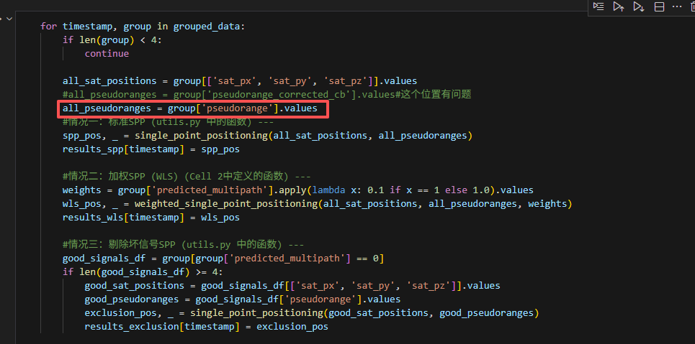
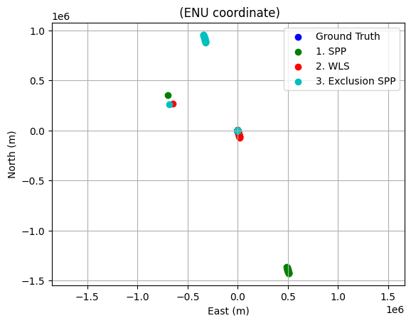
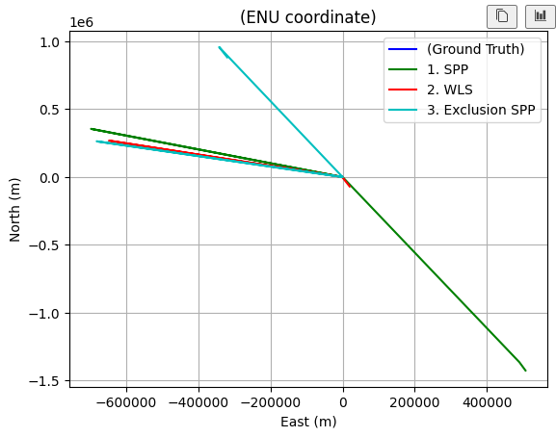
2.Progress Overview
使用模型预测的结果文件输出的结果
real_with_predicted_multipath_svm_bal
位置解算
1.标准SPP（绿）
2.加权SPP（红）
3.剔除坏信号的SPP（浅蓝）
4.地面真值是user_pos_full.csv数据（蓝）
转换成enu坐标后

Slide 4
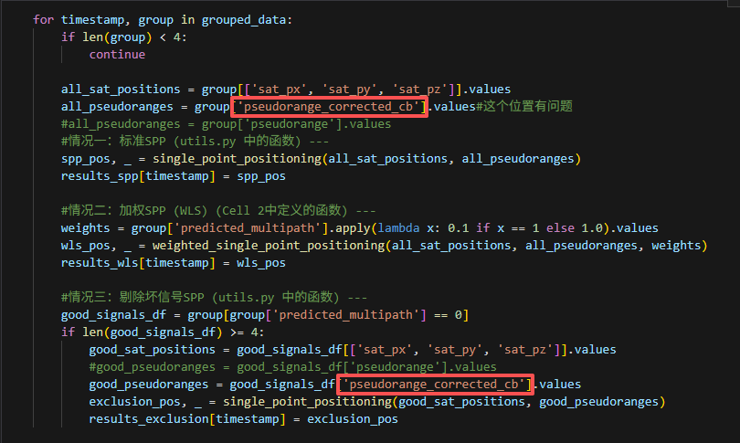
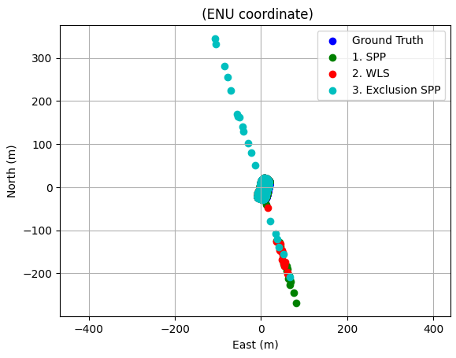
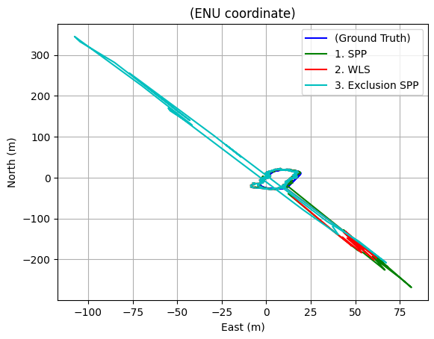
2.Progress Overview
使用模型预测的结果文件输出的结果
real_with_predicted_multipath_svm_bal
位置解算
1.标准SPP（绿）
2.加权SPP（红）
3.剔除坏信号的SPP（浅蓝）
4.地面真值是user_pos_full.csv数据（蓝）
转换成enu坐标后

Slide 5
3.Question
还是 有问题 对于 rover obs 和 预测结果合并 但是 他们并不一样 所以 合并的方式是inner 但是 数据就只到8000了
要明白 整个的gnss接受信号的流程 找到对应的程序 是如何产生定位数据的
1.对于数据整体的理解还是不确定，这个应该是再重新仔细看一下代码的输入数据和输出数据从而理解数据文件间的关系。
2.开始做了，才发现对于数据处理这过程的实际操作的难点。相关的库就是 pandas和matplotlib库. 就是慢慢的去敲，然后遇到问题解决问题，还是我先停下来，把这些东西好好缕一下？
3.我们的流程，数据，SPP位置解算，得到ECEF坐标系坐标，ECEF坐标转换成ENU坐标，输出画图。

Slide 6
3.Progress Overview
处理的输出结果图

Slide 7
4.Challenges & Solutions

Slide 8
5.Next Week Goal

